Slide 1


ΟΙΚΟΝΟΜΙΚΗ ΤΩΝ ΕΠΙΧΕΙΡΗΣΕΩΝ
Μελέτη Περίπτωσης Whirlpool και ανάλυση οικονομικών κρίσεων σε σχέη με τη λήψη αποφάσεων 08052026
ΔΙΔΑΣΚΩΝ: ΔΗΜ.ΚΑΜΠΗΣ

Slide 2
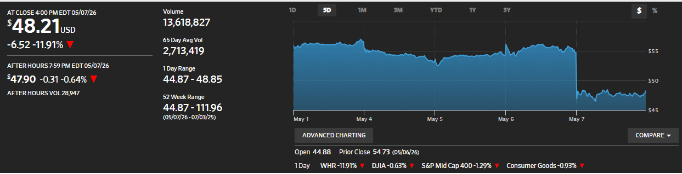
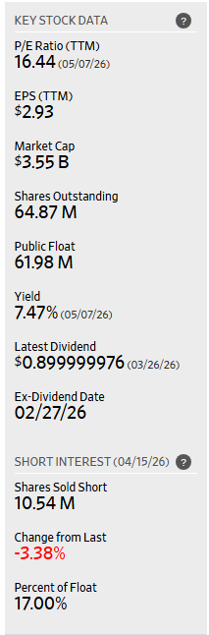
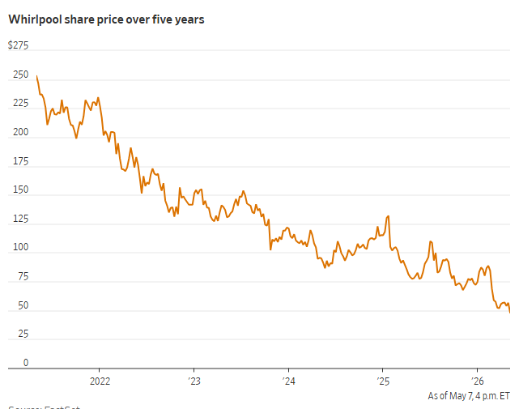
Whirlpool’s Stock Fell as Much as 20% After Company Warns Higher Prices Are Coming
The appliance maker cut its earnings guidance in half as historically low consumer confidence steers people away from its higher-end products
Whirlpool cut its full-year earnings guidance by half and suspended its dividend, citing a “recession-level industry decline” due to the Iran war. For Whirlpool WHR -13.14%decrease; red down pointing triangle, it has caused what it calls a “recession-level industry decline,” and higher appliance prices are coming as a result.
The Michigan-based maker of refrigerators and washing machines said Wednesday that it would suspend its dividend as it focuses on paying down debt. Whirlpool stock dropped by as much 20%.
Chief Financial Officer Roxanne Warner said U.S. consumer confidence nosedived to historically low levels, driven by worries over the rising cost of living, after the war began Feb. 28. The company also cut its full-year earnings guidance roughly in half, from $6 a share to a range of $3 to $3.50. The anemic housing market has made matters worse, company officials have said. Though shoppers still replaced aging or broken appliances with modestly priced equivalents, they shied away from the company’s higher price, more profitable models.
“We believe that’s absolutely driven by the fact that consumers are being a bit more cautious in terms of what they’re spending, and most likely reducing the amount of big-ticket purchases,” Warner said. The company posted a loss of 56 cents a share in the first quarter. Wall Street had expected earnings of 38 cents a share.
Warner said the company was further hurt by the Supreme Court’s decision to invalidate the Trump administration’s emergency tariffs. Following the decision, she said, rivals cut their prices in anticipation of receiving refunds.
Warner said a new tariff policy announced in April, applying a flat 25% levy on the total value of imported appliances, would give Whirlpool the advantage it has long predicted over its foreign competitors. Century-old Whirlpool WHR -11.91% decrease; red down pointing triangle has paid a dividend through 10 U.S. recessions and every global crisis since the 1950s. But the American manufacturer’s cash crunch has gotten so severe that it is suspending that payment until further notice.

Slide 3
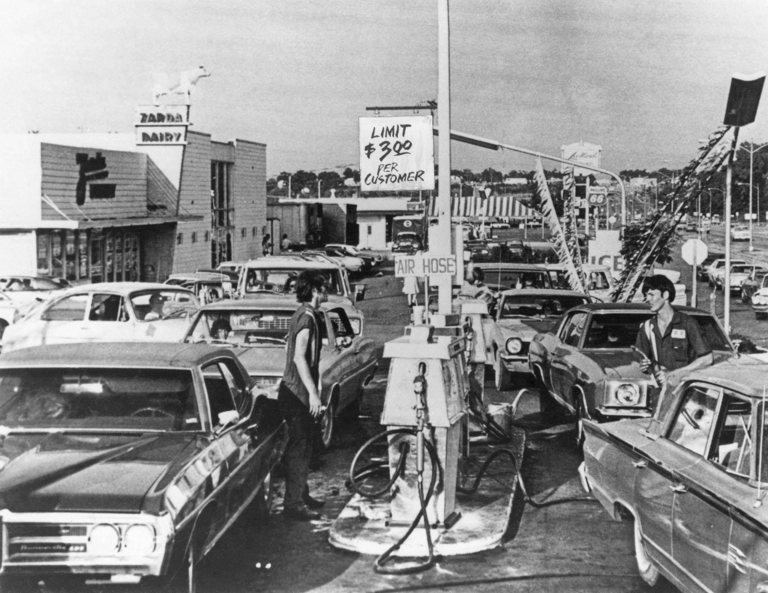
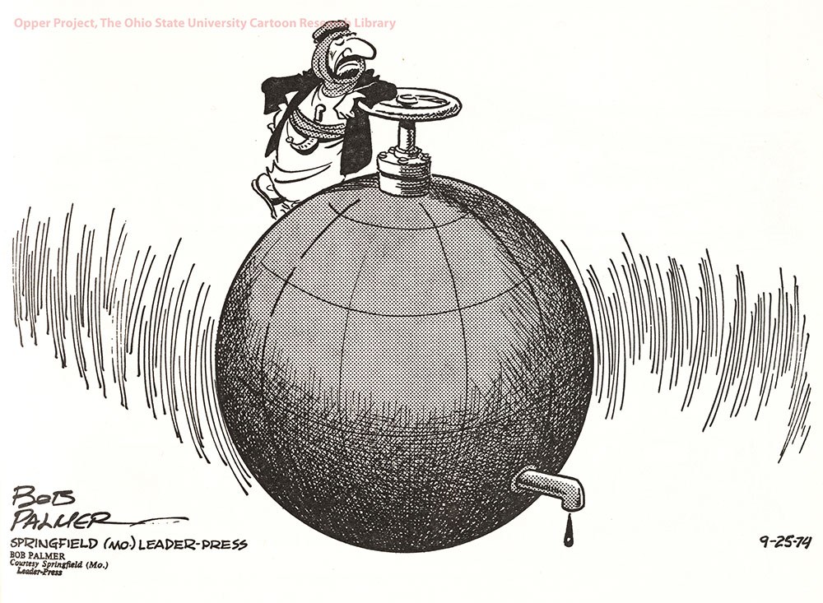
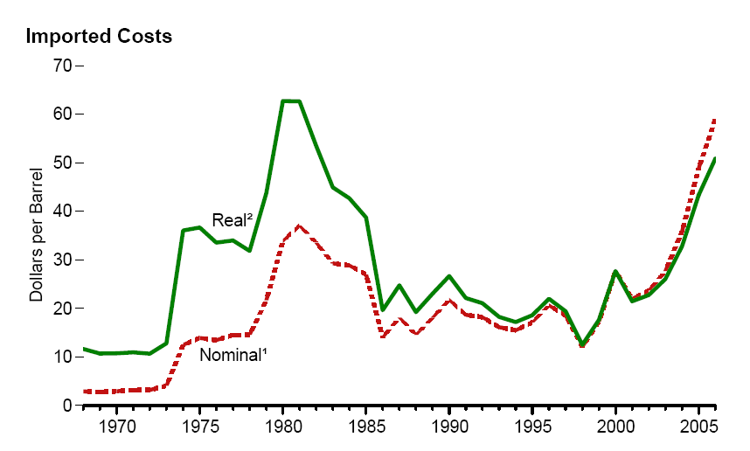
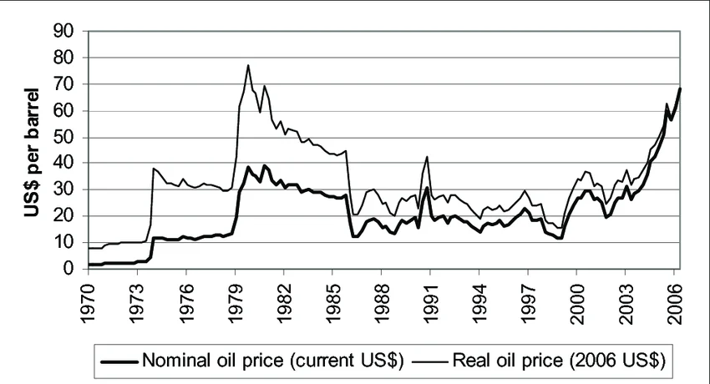
The Nature of Energy Crises
Crisis | Cause | Impact
1973 Oil Crisis | OPEC embargo after Yom Kippur War | Oil price quadrupled
1979 Energy Crisis | Iranian Revolution | Supply shock and inflation
2008 Oil Spike | Global demand surge + speculation | Oil reached $147/barrel
2022 Energy Crisis | Russia-Ukraine war | Major supply disruption in Europe

Slide 4
Ενεργειακή Κρίση και Στασιμοπληθωρισμός
Μια ενεργειακή κρίση συμβαίνει όταν οι περιορισμοί εφοδιασμού ή οι γεωπολιτικές διαταραχές προκαλούν ραγδαίες αυξήσεις στις τιμές της ενέργειας, επηρεάζοντας το κόστος παραγωγής, τον πληθωρισμό και την οικονομική σταθερότητα.
Από την άποψη της διαχειριστικής οικονομίας, οι ενεργειακές κρίσεις είναι σοκ κόστους που επηρεάζουν τις λειτουργίες παραγωγής, τις αλυσίδες εφοδιασμού και τις στρατηγικές τιμολόγησης.
Ο στασιμοπληθωρισμός είναι μια δυσμενής οικονομική κατάσταση που χαρακτηρίζεται από συνδυασμό χαμηλής/μηδενικής ανάπτυξης (στασιμότητα), υψηλής ανεργίας και υψηλού πληθωρισμού. Πρόκειται για έναν «οικονομικό εφιάλτη» που συνδυάζει δύο αντίθετα προβλήματα, καθιστώντας δύσκολη την αντιμετώπισή του με παραδοσιακά νομισματικά εργαλεία

Slide 5
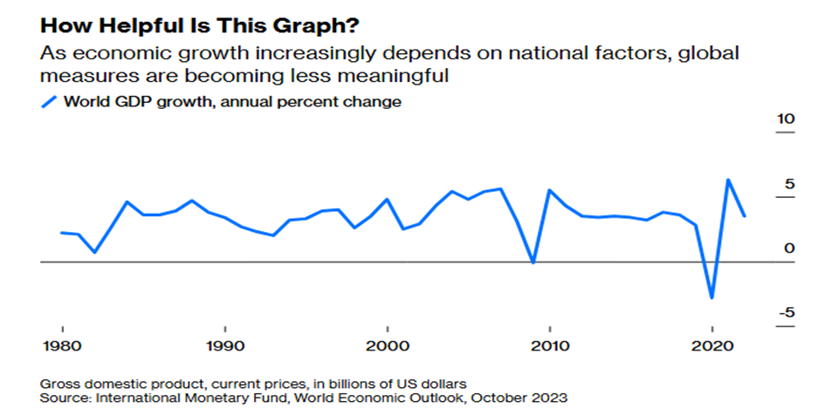
The Rate of Global Economic Growth Is Meaningless
As the world economy splinters, broad measures of its condition are becoming less relevant.
Για το μεγαλύτερο μέρος των τελευταίων δεκαετιών, η κινεζική οικονομική ανάπτυξη ήταν 8% ή υψηλότερη. Και με όλα τα κατασκευαστικά της έργα, η κινεζική οικονομία είχε μια αδηφάγα ζήτηση για εμπορεύματα και πρώτες ύλες. Ως δευτερεύον αποτέλεσμα αυτής της ανάπτυξης, τα κινεζικά κεφάλαια εισέρρευσαν προς τα έξω, κυρίως ως μέρος της πρωτοβουλίας Belt and Road. Τώρα τα πράγματα είναι διαφορετικά. Η Κίνα αναφέρει ρυθμό ανάπτυξης της τάξης του 5%, αλλά οι περισσότεροι παρατηρητές δεν εμπιστεύονται αυτούς τους αριθμούς. Το γιουάν είναι αδύναμο, οι τιμές καταναλωτή πέφτουν, οι υπερβολές των ακινήτων εξακολουθούν να χαλαρώνουν, οι εξαγωγές πέφτουν και η κυβέρνηση έχει σταματήσει να αναφέρει τα ποσοστά ανεργίας των νέων επειδή είναι τόσο υψηλά. Τα μακροπρόθεσμα προβλήματα περιλαμβάνουν μια γηράσκουσα χώρα και μια συρρίκνωση του εργατικού δυναμικού.
Το συμπέρασμα: Όποιος κι αν είναι ο πραγματικός ρυθμός της κινεζικής οικονομικής ανάπτυξης, δεν είναι αρκετός για να οδηγήσει την παγκόσμια οικονομία.
Ο δεύτερος συστημικός παράγοντας που οδηγούσε την παγκόσμια οικονομία είναι οι τιμές του πετρελαίου. Όταν ήταν υψηλά, μερικές φορές λόγω γεωπολιτικών παραγόντων, μεγάλο μέρος της παγκόσμιας οικονομίας έμπαινε σε ύφεση, όπως συνέβη το 1973 και το 1979. Σήμερα το ενεργειακό τοπίο είναι εντελώς διαφορετικό. Οι ΗΠΑ έχουν γίνει σημαντικός εξαγωγέας πετρελαίου, επομένως οι υψηλές τιμές του πετρελαίου είναι πολύ λιγότερο αρνητικές οικονομικά για την οικονομία των ΗΠΑ - και μπορεί ακόμη και να είναι θετικές.
Ένας ουσιαστικός ορισμός ενός παγκόσμιου ρυθμού οικονομικής ανάπτυξης απαιτεί ότι ένας ικανός αριθμός χωρών, ή τουλάχιστον μια υπεροχή του παγκόσμιου ΑΕΠ, κινείται προς την ίδια κατεύθυνση με έναν ευρέως κοινό και ακόμη και αλληλένδετο ρυθμό. Αυτή η ιδέα κάποτε είχε νόημα, καθώς συχνά υπήρχαν μερικοί κοινοί παράγοντες - η ανάπτυξη που καθοδηγείται από την Κίνα, για παράδειγμα, ή οι τιμές της ενέργειας - που επηρέαζαν μεγάλο αριθμό χωρών με παρόμοιους τρόπους. Στο μέλλον, ωστόσο, η οικονομική ανάπτυξη θα προέρχεται όλο και περισσότερο από ιδιοσυγκρασιακούς και εθνικούς παράγοντες, όχι από παγκόσμιους.

Slide 6
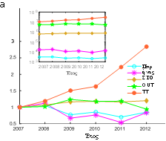
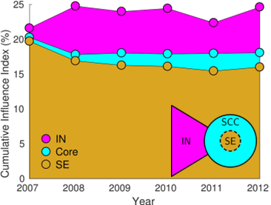
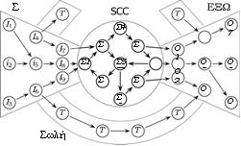
The Architecture of Power: Patterns of Disruption and Stability in the Global Ownership Network

Slide 7
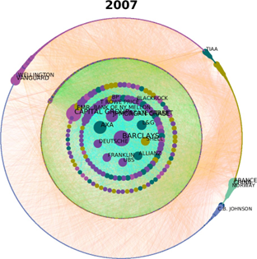
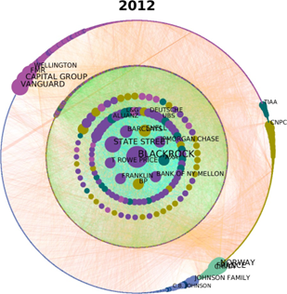

Slide 8
Προσαρμογή για τον πληθωρισμό
«Τα βάρη του υψηλού πληθωρισμού πέφτουν βαρύτερα σε αυτούς που είναι λιγότερο ικανοί να τα αντέξουν».
—Πρόεδρος της Ομοσπονδιακής Τράπεζας των ΗΠΑ Τζερόμ Πάουελ
Ο πληθωρισμός αυξάνει το γενικό επίπεδο τιμών για αγαθά και υπηρεσίες σε μια οικονομία και μειώνει την αγοραστική δύναμη ενός δολαρίου με την πάροδο του χρόνου. Αυτό σημαίνει ότι, χρόνο με το χρόνο, με ένα σταθερό χρηματικό ποσό μπορείτε να αγοράζετε λιγότερα είδη στο παντοπωλείο ή να έχετε πρόσβαση σε λιγότερες υπηρεσίες όπως κούρεμα ή επισκευές αυτοκινήτων.
Η προσαρμογή για τον πληθωρισμό σημαίνει μέτρηση των ποσών σε δολάρια σε σταθερές τιμές. Οι οικονομολόγοι χρησιμοποιούν ορολογία για να ονομάσουν ποσά σε δολάρια που έχουν προσαρμοστεί για τον αντίκτυπο του πληθωρισμού: Αυτή η λέξη είναι «πραγματική». Για παράδειγμα, οι μισθοί ή τα επιτόκια μπορούν να προσαρμοστούν για τον πληθωρισμό, δίνοντάς μας έναν «πραγματικό μισθό» ή «πραγματικό επιτόκιο». Μπορείτε να συγκρίνετε πραγματικές αξίες σήμερα με πραγματικές αξίες από το παρελθόν, επειδή το γενικό επίπεδο τιμών διατηρείται σταθερό.

Slide 9
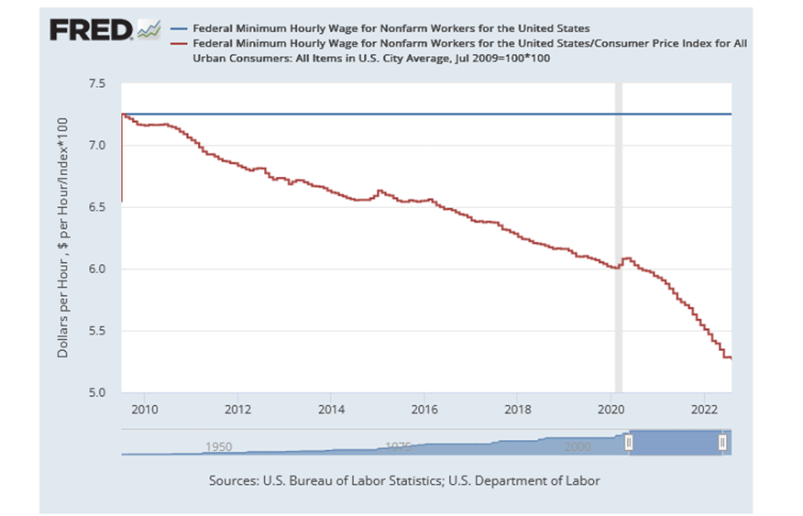
Πληθωρισμός και Πραγματικές Τιμές
Πώς να υπολογίσετε την τρέχουσα αξία ενός ποσού σε δολάρια από μια προηγούμενη αξία

Slide 10
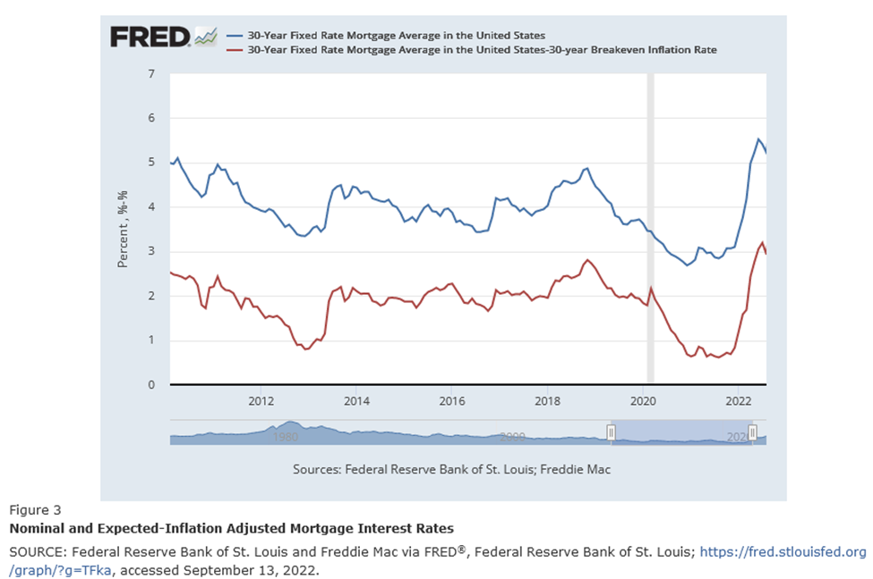
Πώς να υπολογίσετε ένα πραγματικό επιτόκιο

Slide 11
Supply Shock in Economic Terms
Οι ενεργειακές κρίσεις είναι κλασικά αρνητικά σοκ προσφοράς.
Όταν οι τιμές του πετρελαίου αυξάνονται: Το κόστος παραγωγής (συμπεριλαμβανομένης της μεταφοράς και της ασφάλισης) αυξάνεται
Οι επιχειρήσεις μετατοπίζουν τις καμπύλες προσφοράς προς τα αριστερά
Μείωση της παραγωγής - Αύξηση των τιμών
Αυτό οδηγεί σε πληθωρισμό κόστους.
Οι διαχειριστές πρέπει να απαντήσουν με:
  • Προσαρμογή στρατηγικών τιμολόγησης
  • Βελτίωση της αποτελεσματικότητας
  • Αντιστάθμιση ενεργειακού κόστους
  • Αναδιαμόρφωση των αλυσίδων εφοδιασμού

Slide 12
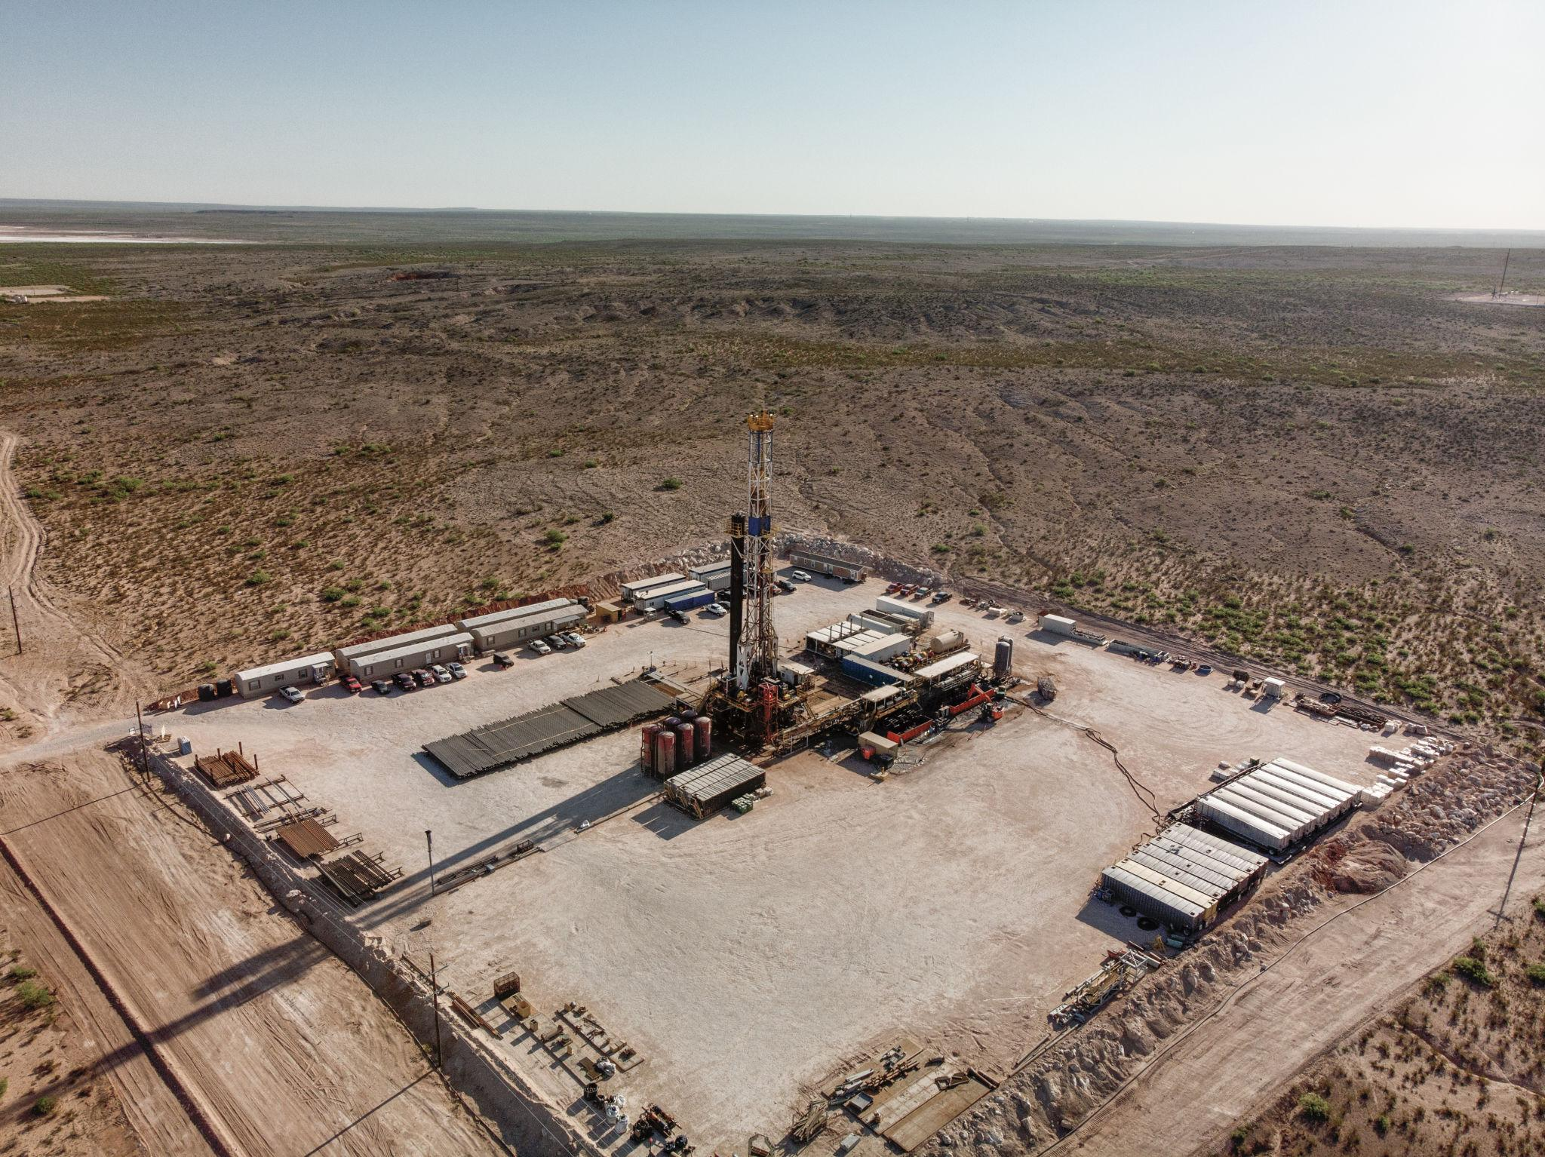
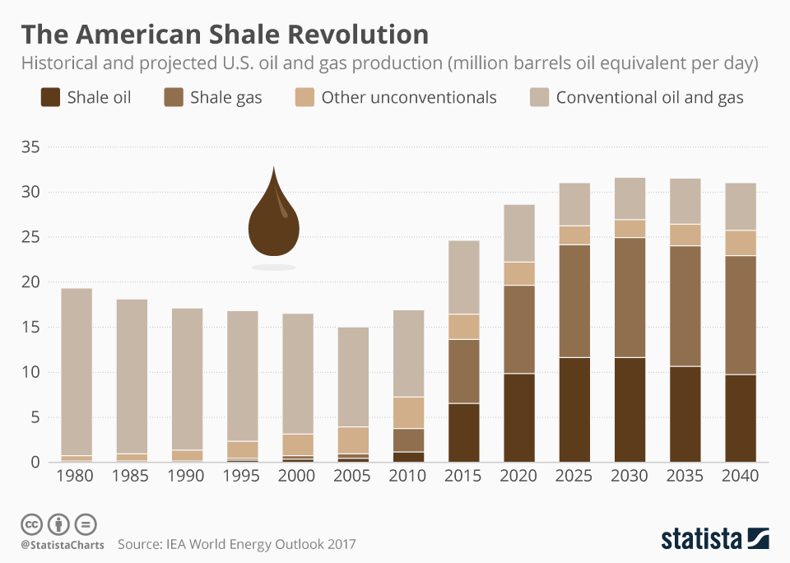
Energy Independence and Domestic Production
Από την Επανάσταση του Σχιστόλιθου (2008–2015), οι Ηνωμένες Πολιτείες έχουν γίνει:
• Ο μεγαλύτερος παραγωγός πετρελαίου στον κόσμο
• Ο μεγαλύτερος παραγωγός φυσικού αερίου
Βασικές επιπτώσεις:
Όταν οι τιμές αυξάνονται:
Οι παραγωγοί των ΗΠΑ αυξάνουν τα κέρδη
Οι επενδύσεις σε σχιστόλιθο αυξάνονται
Αύξηση της απασχόλησης στις ενεργειακές περιφέρειες
Αντίθετα:
Η Ευρώπη και η Ιαπωνία υποφέρουν επειδή είναι καθαροί εισαγωγείς ενέργειας.
Έτσι, οι όροι εμπορίου βελτιώνονται για τις ΗΠΑ.

Slide 13
Managerial Economics Implications for Firms
Energy shocks affect firm-level decision making.
Managers must consider:
Cost Management
Energy-intensive industries face rising marginal costs.
Examples:
Airlines
Chemicals
Steel
Logistics
Hedging Strategies
Firms use: Futures contracts, Options, Long-term supply agreements
Innovation and Efficiency
Energy crises accelerate:
• renewable energy investment
• efficiency improvements
• technological innovation

Slide 14
Τι Σημαίνει για την Ελλάδα
Η ελληνική οικονομία επηρεάζεται κυρίως μέσω:
1️⃣ ενεργειακής εξάρτησης από εισαγωγές
2️⃣ πληθωριστικών πιέσεων
3️⃣ αύξησης κόστους δανεισμού
4️⃣ επιδείνωσης του ισοζυγίου τρεχουσών συναλλαγών
Ωστόσο:
η δημοσιονομική σταθερότητα δεν απειλείται άμεσα
η οικονομία παραμένει ανθεκτική σε βραχυπρόθεσμα σοκ.
«Η ενεργειακή κρίση λειτουργεί σαν ένας παγκόσμιος μηχανισμός αναδιανομής εισοδήματος: οι χώρες που εξάγουν ενέργεια κερδίζουν, ενώ οι χώρες που εισάγουν ενέργεια —όπως η Ελλάδα— αντιμετωπίζουν πληθωρισμό και επιβράδυνση της ανάπτυξης.»

Slide 15
Παγκόσμια Αναδιανομή Εισοδήματος από το Σοκ Πετρελαίου
Γεωπολιτική κρίση στη Μέση Ανατολή
↓
Άνοδος τιμών πετρελαίου (π.χ. $64 → $120 ανά βαρέλι)
↓
Αναδιανομή εισοδήματος μεταξύ χωρών
Κερδισμένοι:
• Χώρες εξαγωγείς ενέργειας (ΗΠΑ, χώρες OPEC)
• Ενεργειακές εταιρείες και χρηματοπιστωτικές αγορές
Χαμένοι:
• Εισαγωγείς ενέργειας (ΕΕ)
• Βιομηχανικές οικονομίες με υψηλό ενεργειακό κόστος
Ελλάδα:
• Υψηλή εξάρτηση από εισαγόμενη ενέργεια
• Πληθωριστικές πιέσεις
• Επιβράδυνση οικονομικής ανάπτυξης

